Slide 1
Réunion pour le voyage à Berlin – Lycée Jules Verne – 2023

Slide 2
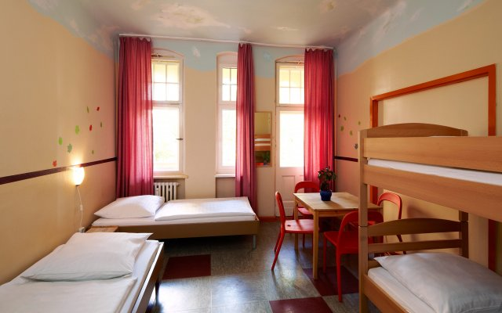
Première partie : les information essentielles concernant le voyage
Départ : Dimanche 16 avril 2023 à 14 h 00 / Rendez-vous sur le parvis du lycée Jules Verne à 13 h 30 avec votre pièce d’identité et votre CEAM (sans oublier votre valise)
Retour : Vendredi 21 avril 2023 vers 13 h 00 / toujours sur le parvis de notre lycée
Transport : car de tourisme avec deux chauffeurs pour l’intégralité du séjour (société Autocars Majesti de Trappes)
Trajet : 1 065 km en passant le Nord-Pas-de-Calais, la Belgique puis l’Allemagne (Düsseldorf, Dortmund, Hanovre et Magdebourg)
Hébergement : en auberge de jeunesse dans des chambres collectives. Nous logerons au Three Little Pigs, 66 Stresemannstrass, 10 963 Berlin
– tel : 00 49 30 26395880
Organisme partenaire pour l’organisation du voyage : VTO Voyages, 27 avenue de Vabre, 12 034 Rodez
Participants : 49 élèves et 4 accompagnateurs (Mme Desné,
Mme Scharff, M. Nave et M. Limbour)

Slide 3
Deuxième partie : le programme de notre séjour berlinois
Jour 1 : Dimanche 16 – Voyage (on dort dans le car)
Jour 2 : Découverte de l’Alexanderplatz –
Visite du musée de la RDA – Temps libre sur l’Unter den Linden

Slide 4
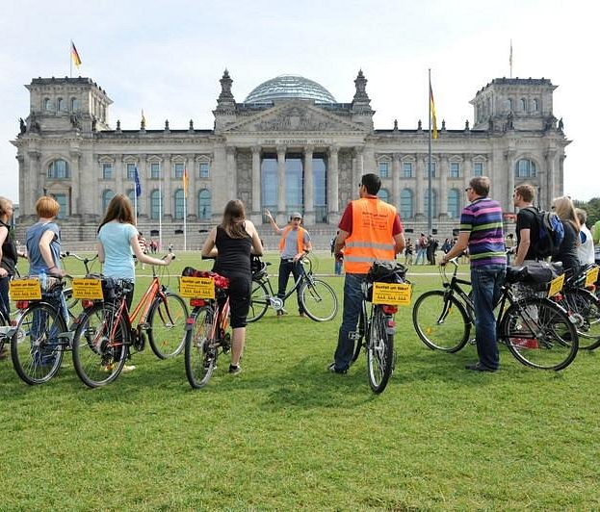
Jour 3 : Berlin on Bike / Pergamon Museum et Neues Museum

Slide 5
Jour 4 : Musée de Check Point Charlie - Deutscher Dom – Temps libre dans le quartier du Reichstag

Slide 6
Jour 5 : « Dent creuse » - KaDeWe – montée à la Tour Kollhof – Sony Center – Temps libre pour acheter des cadeaux à vos parents – Départ vers la France à 19 h 30
Jour 6 : Vendredi 21 - voyage retour (on dort toujours dans le car)

Slide 7
Troisième partie : les 3 questions habituelles des parents
Quelles règles s’appliquent pendant un voyage scolaire ?
Celles du règlement intérieur du lycée (ni plus ni moins). Si votre enfant est fumeur, il peut fumer mais ni dans sa chambre ni dans le car. À l’inverse, l’alcool est interdit, tout comme les signes religieux ou politiques ostentatoires, ou encore de porter des écouteurs ou un casque pendant les repas ou lors d’une visite. Évidemment, pas de mixité dans les chambres.
2) Faut-il de l’argent de poche ?
Pour ce séjour, le prix forfaitaire comprend le transport, l’hébergement, les visites et tous les repas à l’exception du diner du jour 1 (il faut donc prévoir un pique-nique pour le voyage aller). Pour le reste, c’est à vous de voir ! Dans le même ordre d’idée, n’apportez pas d’objets de valeur. Votre enfant est seul responsable de ses affaires. S’il perd, s’il casse ou s’il se fait voler sa Nintendo Switch, vous ne pourrez pas vous retourner contre les organisateurs, le lycée ou l’agence de voyage.
3) Que ne faut-il surtout pas oublier de mettre dans la valise de son enfant ?
Il doit toujours avoir sur lui sa pièce d’identité (pas une photocopie) et sa CEAM. Il doit avoir en plus un stylo et un sac à dos pour transporter son pique-nique du midi. Pensez à lui donner une serviette de toilette (les draps sont fournis) et pourquoi pas un petit coussin et un plaid pour le voyage. En ce qui concerne les vêtements, il faut prévoir tous les temps. De bonnes chaussures sont indispensables ainsi qu’un K-Way.
À vous la parole !

